Slide 1
일본 국가의 과거와 현재
현대 사회와 문화 - 스포츠
21783*** 야마구치 미호

Slide 2
Contents
PART 1_ 일본의 현대스포츠
PART 2_ 1964년 도쿄 올림픽
PART 3_ 아마추어 야구
PART 4_ 하코네 에키덴
PART 5_ 현대 일본 스포츠의 특징
PART 6_ 농구와 축구

Slide 3
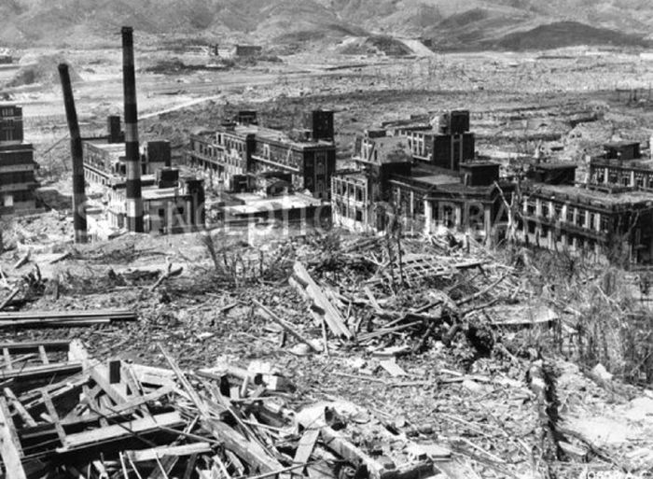
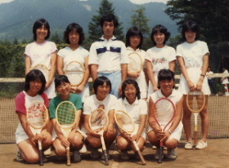
PART 1 일본의 현대 스포츠의 시작
- 전쟁 이후 폐허가 된 일본의 상황 때문에 일본 정부는 국민
들의 사기진작을 위한 방법을
모색하였음
- 스포츠의 활성화에 초점을 맞추기 시작.

Slide 4
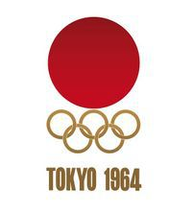
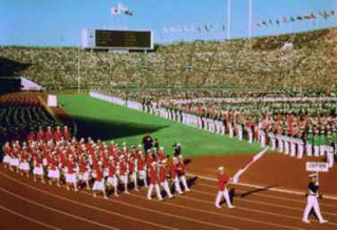
PART 2 1964년 도쿄올림픽
1940년 하계올림픽을 일본에서 개최할 예정이었으나 중일 전쟁으로 개최권 반납
1964년 아시아 최초로 올림
픽을 개최 하였음.
1964년 도쿄올림픽 당시 도카
이도 신칸센을 필두로 여러 부
분에서 일본의 경제 부흥을 세
계에 알릴 수 있었음.
스포츠를 활성화 시키고자 했던 일본의 노력이 발했던 올림픽

Slide 5
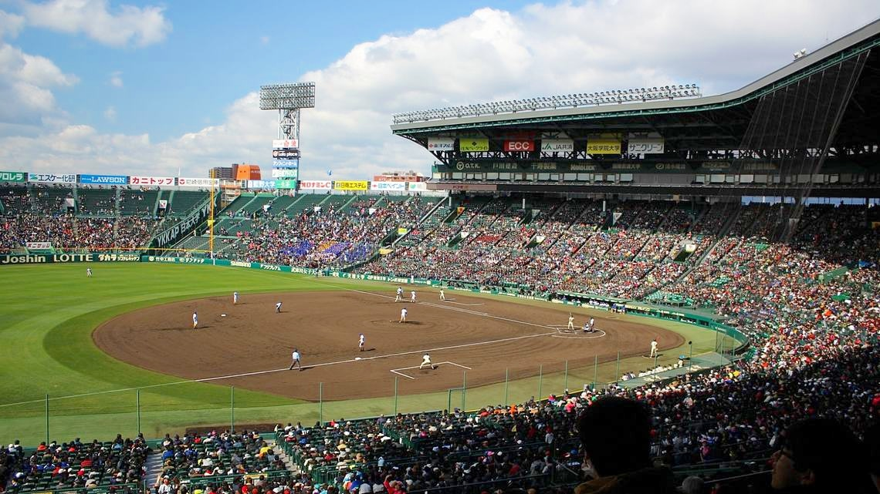
PART 3 아마추어 야구
o 코시엔(甲子園)
일본의 전국고교야구 선수권 대회
이자 고교 선수들에게 꿈의 대회
- 코시엔 대회는 일본인들의 여름
축제를 상징하는 국민적대축제
매 경기 시청률은 20%를 육박할
정도로 큰 인기를 끌고 있음.
(= 스카이캐슬 최종회 시청률 23%)

Slide 6
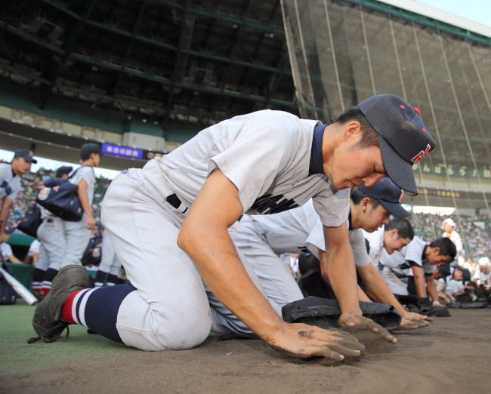
PART 3 아마추어 야구
o 코시엔(甲子園)
15일 간 진행된 2018 코시엔 대회
의 종합 관중 수는 85만명을 기록
할 정도로 일본 사람들의 고교야구
에 대한 관심이 높음
현(도) 대회에서 우승팀만 출전 가능[ex) 경상북도에서 1개팀만 출전]
코시엔 대회에서 진 팀들이 시행
하는 재미있는 전통이 있음

Slide 7
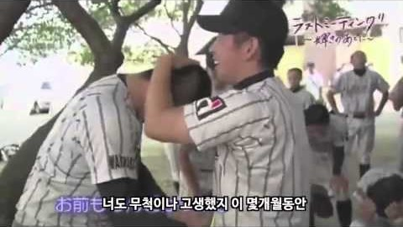
PART 3 아마추어 야구

Slide 8
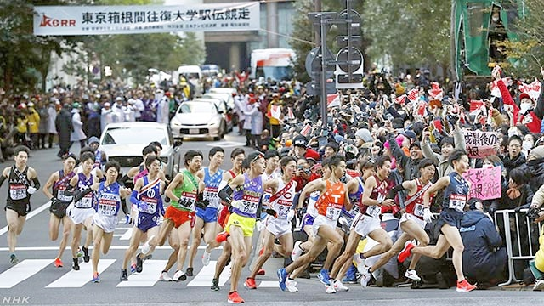
PART 4 하코네 에키덴
o 에키덴 = 마라톤
- 매년 1월 2~3일에 개최되는 대회로
일본인들에게 겨울대축제와 같은 의미
- 관동지방에 속한 대학교의 학생들만
참여 가능.
생중계 시청률이 매년 25~ 30%를 육박하여
코시엔과 마찬가지로 엄청난 인기를 누리고
있음.

Slide 9
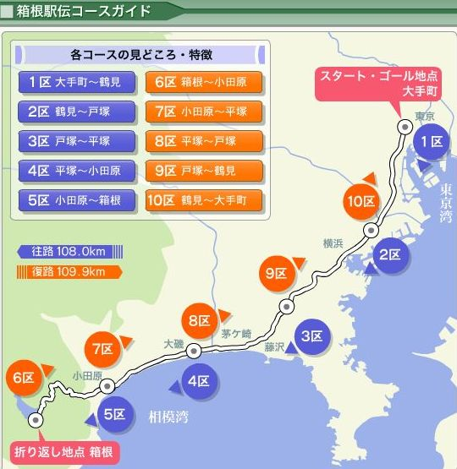
PART 4 하코네 에키덴
o 에키덴 = 마라톤
- 장거리 릴레이 마라톤으로, 총 10구간이
있으며, 총 217.9km.
- 1명이 1구간을 뛰기 때문에 10명이 필요하
지만, 부상 선수가 생기는 것을 방지해 총 16
명까지 명단에 등록 가능.
- 여기서 우수한 실력을 보이는 선수는 올림픽
에 출전할 정도로 많은 관심을 갖는 대회

Slide 10
PART 5 현대 일본 스포츠의 특징
현대 일본 스포츠의 특징은 무엇일까??
< 국민들이 아마추어 스포츠에 대한 관심이 매우 높다>

Slide 11
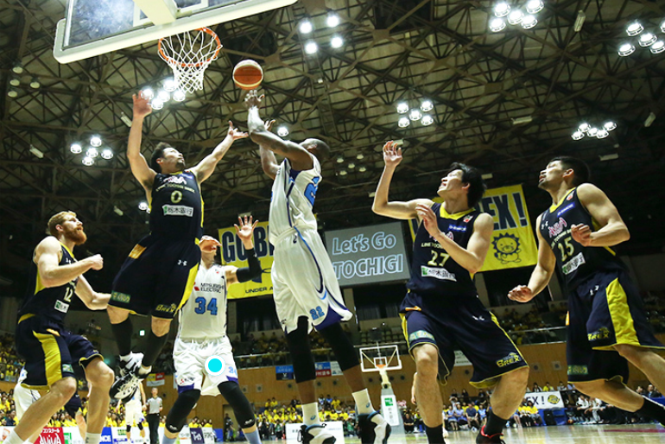
PART 6 농구와 축구
o 일본 프로농구리그
2016년 10월부터 출범한 프로리그
기존에 내셔널 바스켓볼리그(NBL), BJ리그
라는 2개의 프로농구리그가 존재했지만,
국제농구연맹의 경고에 따라 하나의 리그로
통합하였음.
현재 1부리그, 2부리그, 3부리그로 구성되어
있으며 승강제를 도입하여 경쟁을 통한
리그 운영을 하고 있음.

Slide 12
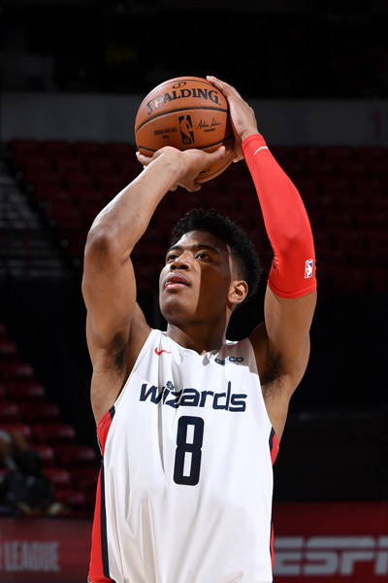
PART 6 농구와 축구
o 하치무라 루이
전 세계 가장 농구를 잘하는 사람들이 모여있는 ‘NBA’에서 중국의 야오밍 이후 아시아인 최초로 1라운드 9순위에 지명받음.
아프리카인 아버지와 일본인 어머니 사이에
서 태어난 혼혈인.
2019년 9월 초에 개최되었던 농구월드컵에서도 뛰어난 활약으로 일본 대표팀의 에이스
로 활약.

Slide 13
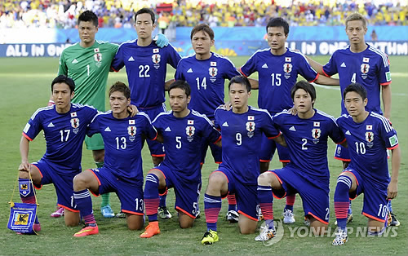
PART 6 농구와 축구
o 일본 축구대표팀
1994년 미국월드컵을 이후로 7회 연속 월드컵 진출
- 2010년 남아공 월드컵 당시 처음으로 16강
진출을 이뤄냄
2018년 러시아 월드컵에서도 16강에 진출한
기록을 세웠음.
- 오카자카 신지, 카가와 신지 등 다수의 일본
선수가 스페인리그, 영국프리미어리그 등에
서 활동 중.

Slide 14
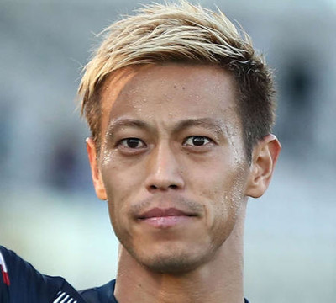
PART 6 농구와 축구
o 혼다 게이스케
일본 국가대표의 에이스(포지션 : 미드필더
현재 호주 멜버른FC에서 축구선수 겸 캄보디아 축구대표팀 감독, 그리고 오스트리아
리그 ‘SV호른’ 팀의 구단주를 겸업하고
있음.
러시아 월드컵을 끝으로 대표팀 은퇴, 통산
대표팀 기록은 100경기 37골을 기록했고,
월드컵에서 4골을 넣어 아시아선수 중 최다
골을 기록하였음.

Slide 15
THANK YOU

